Slide 1

Летчик, Герой Советского Союза Василий Семенович Балмат
Приготовила: Захарова Е.А.

Slide 2

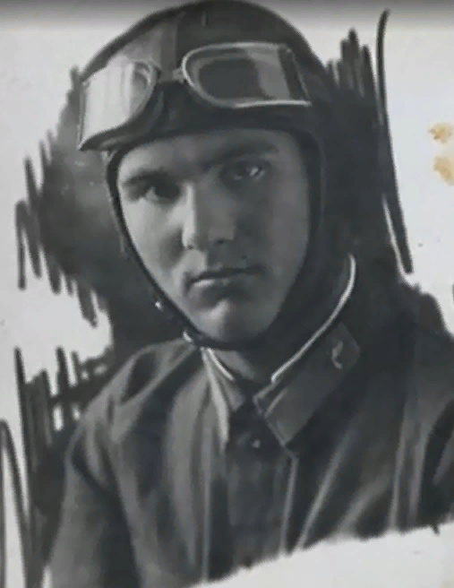
Василий Семенович Балмат – Летчик, Герой Советского Союза. Родился в 1915 г. в семье крестьянина. В Красной Армии с 1935 г. В 1937 г. окончил Харьковскую школу военных пилотов. В боях Великой Отечественной войны с июня 1941 г. Командир авиационного звена 54-го ближнебомбардировочного авиационного полка (60-я смешанная авиационная дивизия, Западный фронт) лейтенант Балмат на двухместном двухмоторном истребителе-перехватчике Пе-3 к декабрю 1941 произвел 16 боевых вылетов, сбил 2 самолета противника.

Slide 3
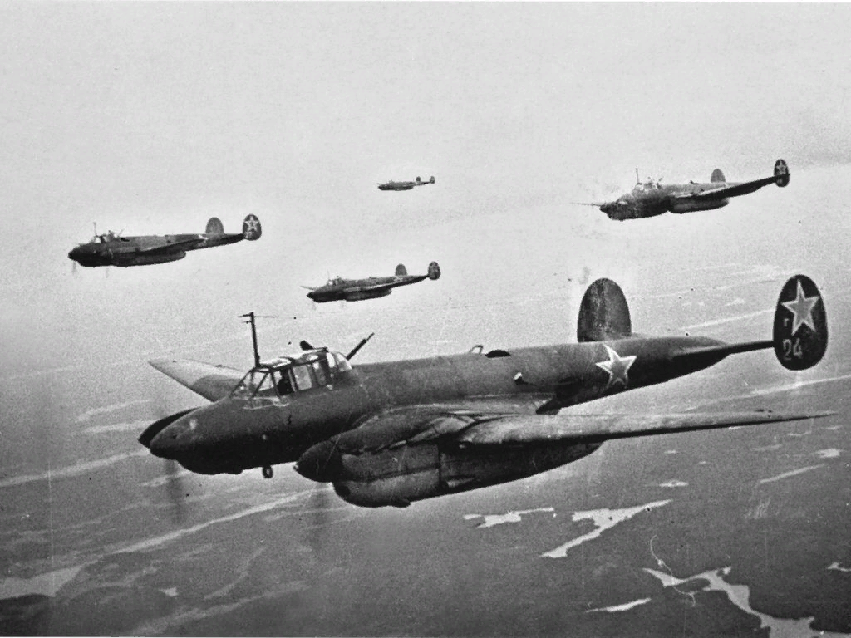
2 декабря 1941 со звеном, выполняя боевое задание в районе д. Каменка, сбил третий вражеский самолет

Slide 4
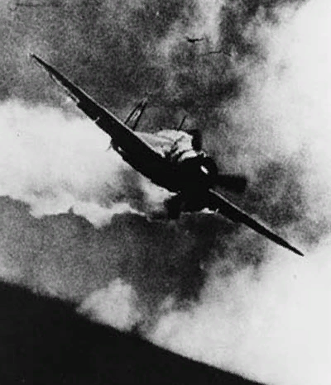
Но и его истребитель был подбит. Приказав штурману покинуть машину, Василий Балмат отвел горящий перехватчик от села Марфино и ценой своей жизни спас ее жителей.

Slide 5
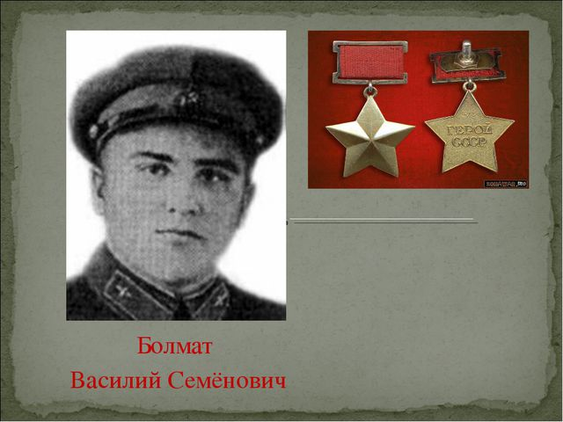
К званию Героя Советского Союза представлен в декабре 1941, присвоено 26 июня 1991 посмертно.

Slide 6
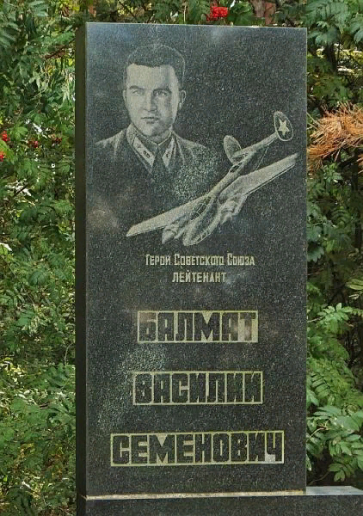
Похоронен в селе Марфино Московской области. На могиле установлен памятник. На месте падения самолета — обелиск.

Slide 7
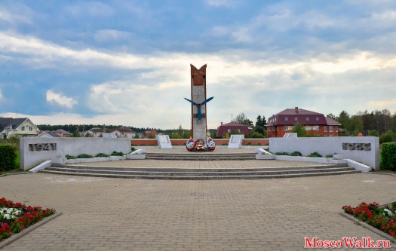
Никто не забыт и ничто не забыто,
На все поколенья и все времена.
Сединами живших и кровью убитых,
Оплачена страшная эта война.

